Slide 1
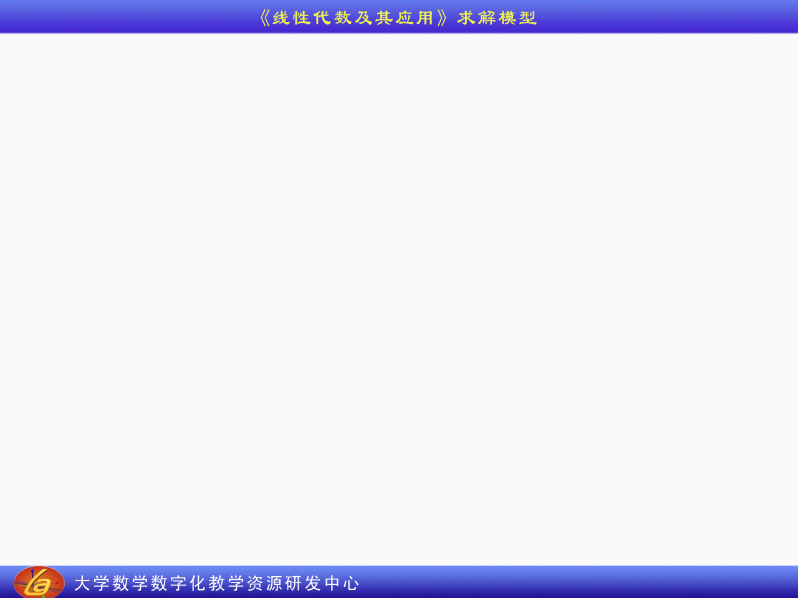
矩阵乘积模型之: A_{3 × 3} B_{3 × 3}
双击乘积矩阵的某一元素，可得该元素的计算过程

